Slide 1
DNS递归查询与迭代查询
以及BIND的递归逻辑

Slide 2
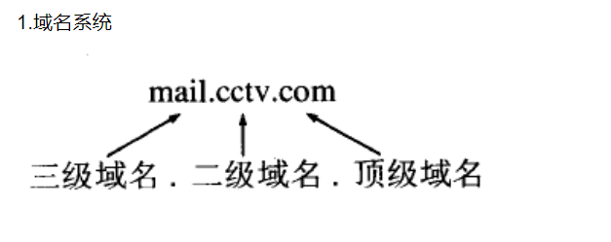
域名组成

Slide 3
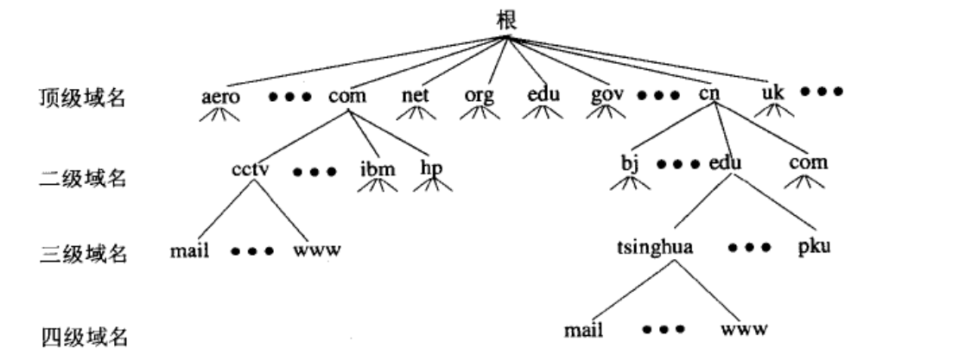
域名系统

Slide 4
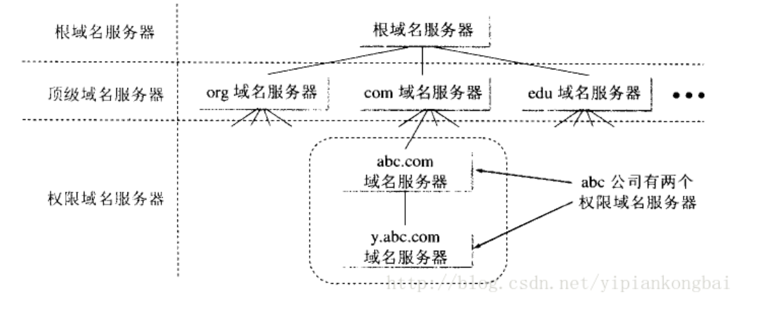
域名服务器
根域名服务器
顶级域名服务器
权威域名服务器

Slide 5
域名解析过程
1.在浏览器中输入www.qq.com域名，操作系统会先检查自己本地的hosts文件是否有这个网址映射关系，如果有，就先调用这个IP地址映射，完成域名解析。
2.如果hosts里没有这个域名的映射，则查找本地DNS解析器缓存，是否有这个网址映射关系，如果有，直接返回，完成域名解析。
3.如果hosts与本地DNS解析器缓存都没有相应的网址映射关系，首先会找TCP/IP参数中设置的首选DNS服务器，在此我们叫它本地DNS服务器，此服务器收到查询时，如果要查询的域名，包含在本地配置区域资源中，则 返回解析结果给客户机，完成域名解析，此解析具有权威性。

Slide 6
4.如果要查询的域名，不由本地DNS服务器区域解析，但该服务器已缓存了此网址映射关系，则调用这个IP地址映射，完成域名解析，此解析不具有权威性(权威的确认)。
5.如果本地DNS服务器本地区域文件与缓存解析都失效，则根据本地DNS服务器的设置（是否设置转发器）进行查询，如果未用转发模式，本地DNS就把请求发至 “根DNS服务器”，“根DNS服务器”收到请求后会判断这个域名(.com)是谁来授权管理，并会返回一个负责该顶级域名服务器的一个IP。本地DNS服务器收到IP信息后，将会联系负责.com域的这台服务器。这台负责.com域的服务器收到请求后，如果自己无法解析，它就会找一个管理.com域的下一级DNS服务器地址(qq.com)给本地DNS服务器。当本地DNS服务器收到这个地址后，就会找qq.com域服务器，重复上面的动作，进行查询，直至找到www.qq.com主机。

Slide 7
6.如果用的是转发模式，此DNS服务器就会把请求转发至其他DNS服务器，由其他DNS服务器进行解析，它可能会不存在缓存, 然后找根DNS或把请求再转发出去。
7.不管是本地DNS服务器用是是转发，还是根提示，最后都是把结果返回给本地DNS服务器，由此DNS服务器再返回给客户机。

Slide 8
递归查询与迭代查询
递归查询
主机向本地域名服务器的查询一般都是采用递归查询。
所谓递归查询就是：如果主机所询问的本地域名服务器不知道被查询的域名的IP地址，那么本地域名服务器就以DNS客户的身份，向其它根域名服务器继续发出查询请求报文(即替主机继续查询)，而不是让主机自己进行下一步查询。

Slide 9
迭代查询
本地域名服务器向根域名服务器的查询是迭代查询。
迭代查询的特点：当根域名服务器收到本地域名服务器发出的迭代查询请求报文时，要么给出所要查询的IP地址，要么告诉本地服务器：“你下一步应当向哪一个域名服务器进行查询”。
递归与迭代的区别
所谓 递归查询过程 就是 “查询的递交者” 更替, 而 迭代查询过程 则是 “查询的递交者”不变。

Slide 10
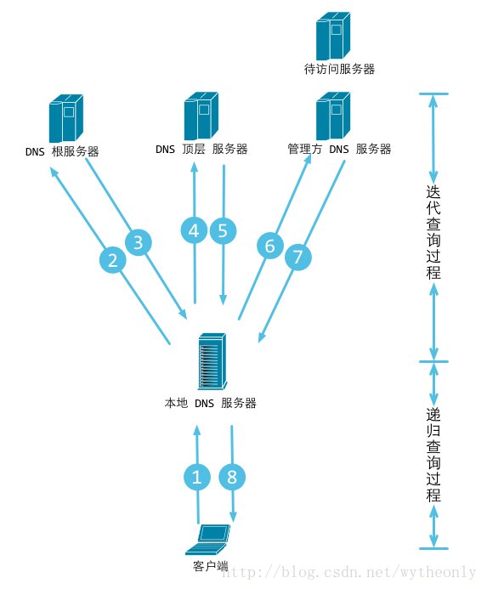

Slide 11
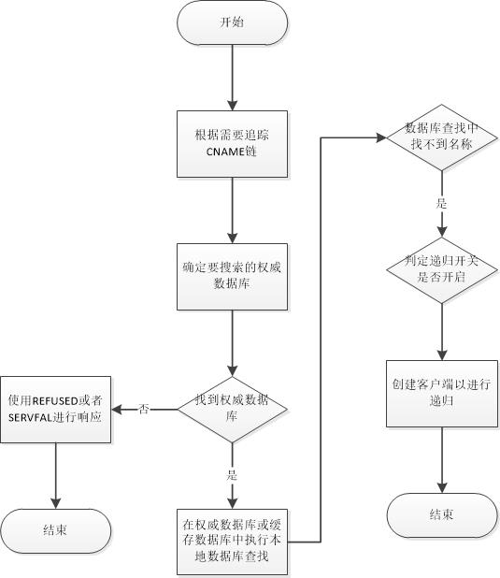
Bind的递归前的逻辑

